Slide 1
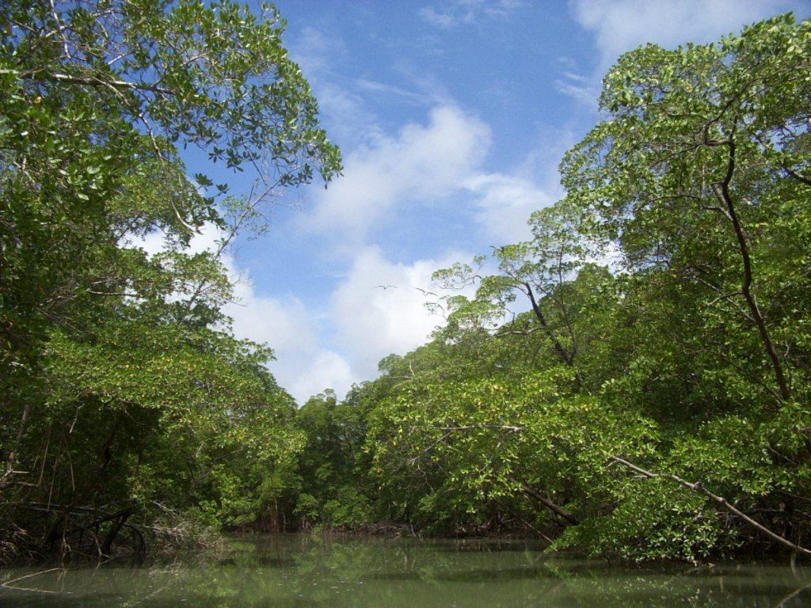
Tropski deževni gozd

Slide 2
OBMOČJE
Južna Amerika
Srednja Amerika
Afrika
Indija
Avstralija
Indonezija

Slide 3
OPIS
Tropski gozd je področje z vročo in vlažno klimo.
Ležijo blizu ekvatorja, kjer ni izrazitih letnih časov.
Pokrivajo 7% zemljinega površja.
Letnih časov ni.
V njem naj bi živelo 90% vseh živalskih vrst

Slide 4
PODNEBJE
Temperature so čez celo leto enakomerne. Od 24°c do 30°c.
Letno pade okoli 2000mm, nikoli manj kot 1500mm.
Vsak dan pada dež.

Slide 5
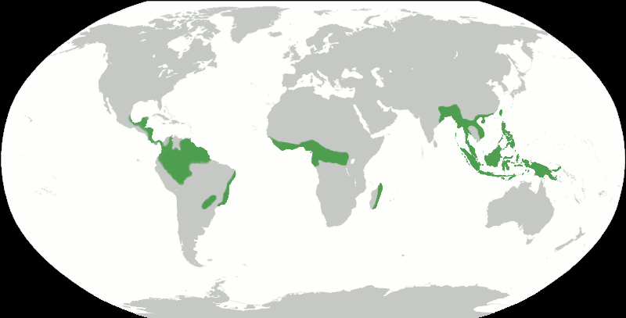

Slide 6
POMEN
Tropski deževni gozd so pljuča sveta.
Ohranja veliko rastlinskih in živalskih vrst.

Slide 7
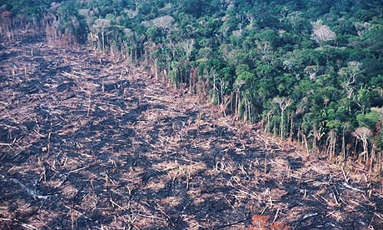
OGROŽENOST
V zadnjih 40 letih je bilo izsekanega in požganega 20% gozda
Površine izkoriščajo za kmetijstvo

Slide 8
ZANIMIVOSTI
Tropski deževni gozd se obnovi v prvotno obliko po 100-ih letih
25% vseh zdravil, ki jih uporabljamo danes prihaja iz tropskega deževnega gozda
Amazonski deževni gozd je 12,8-krat večji od francije
Vsako leto se zaradi požiganja gozdov sprosti v ozračje okoli dve milijardi ton ogljikovega dioksida

Slide 9
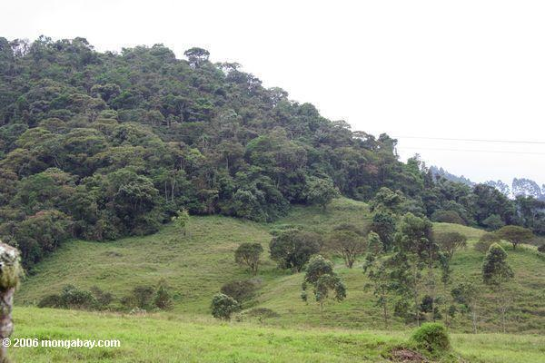
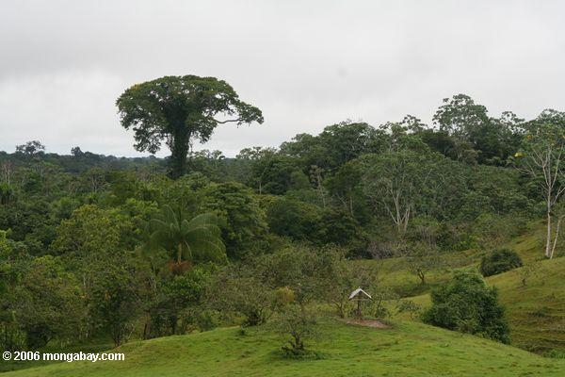
KOLUMBIJA

Slide 10
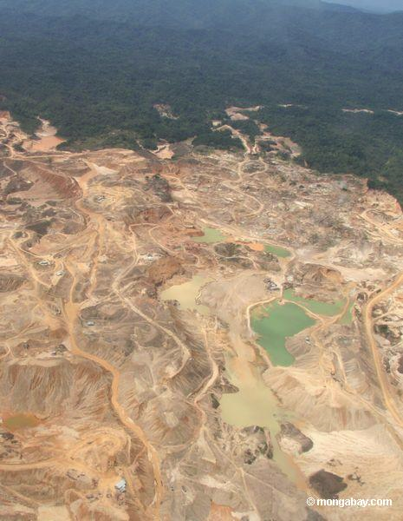
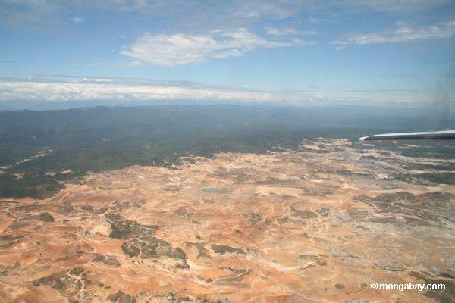
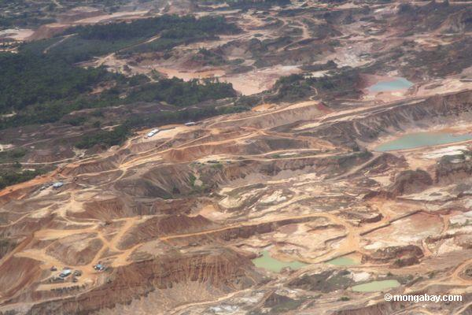
PERU

Slide 11
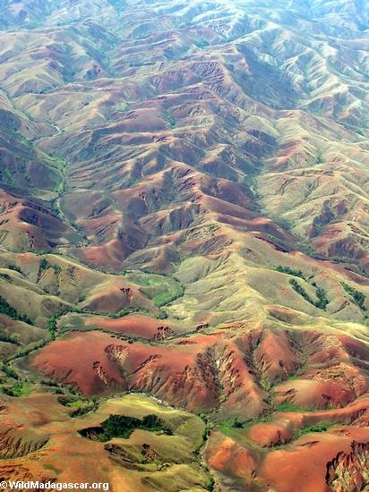
MADAGASKAR

Slide 12
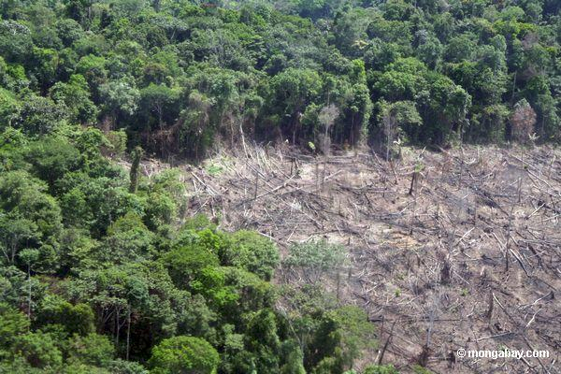
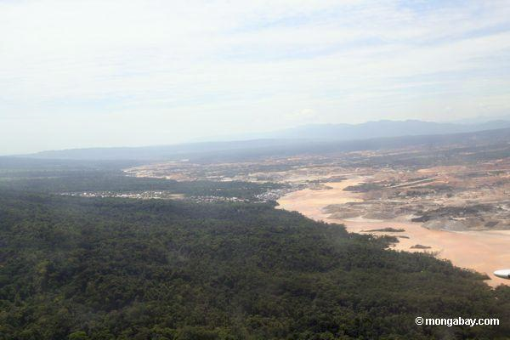
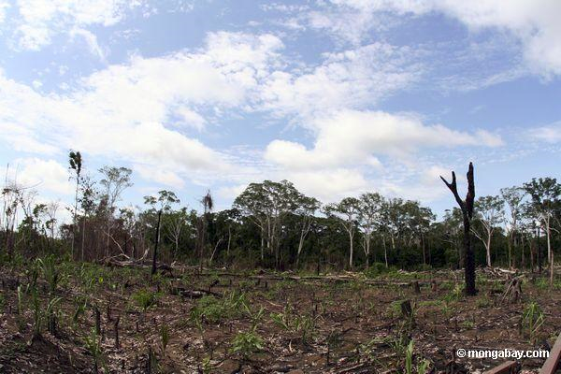
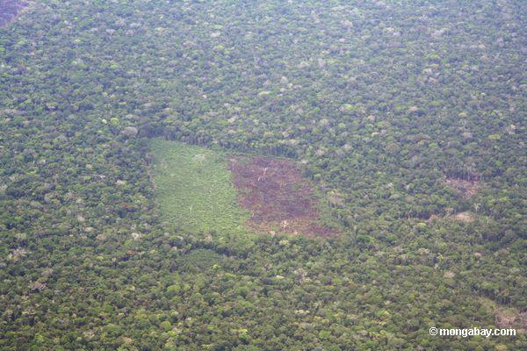

Slide 13
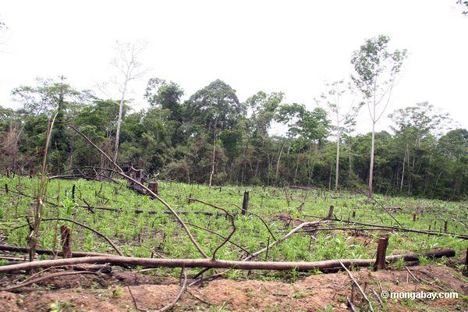
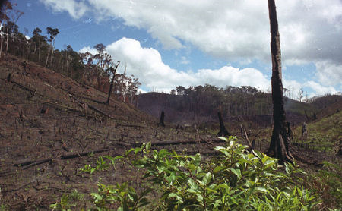
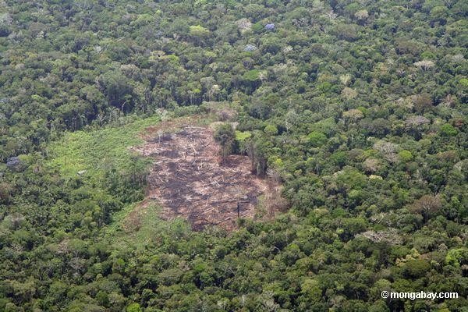
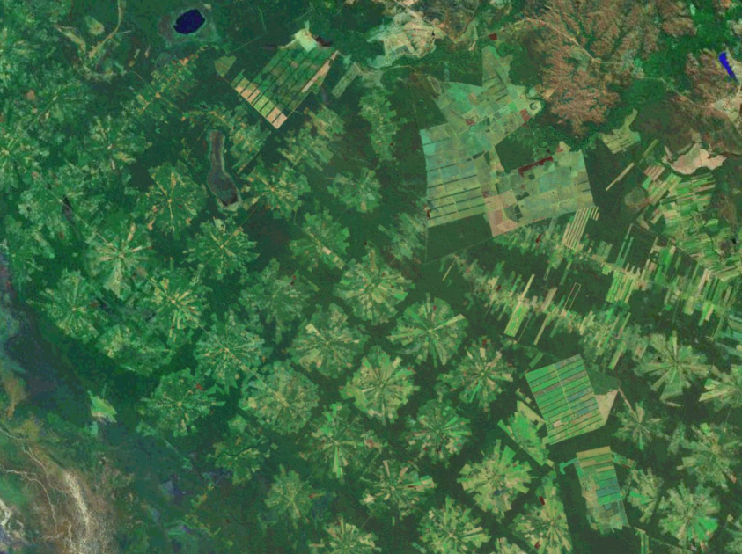

Slide 14
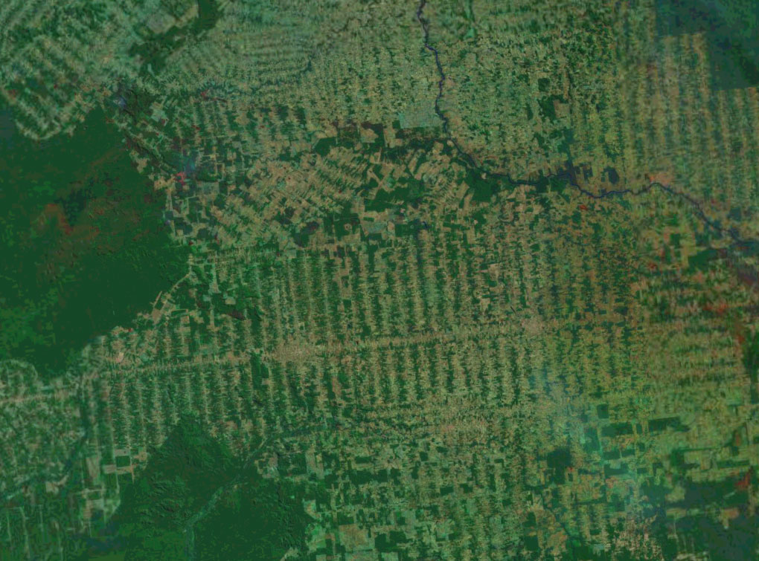
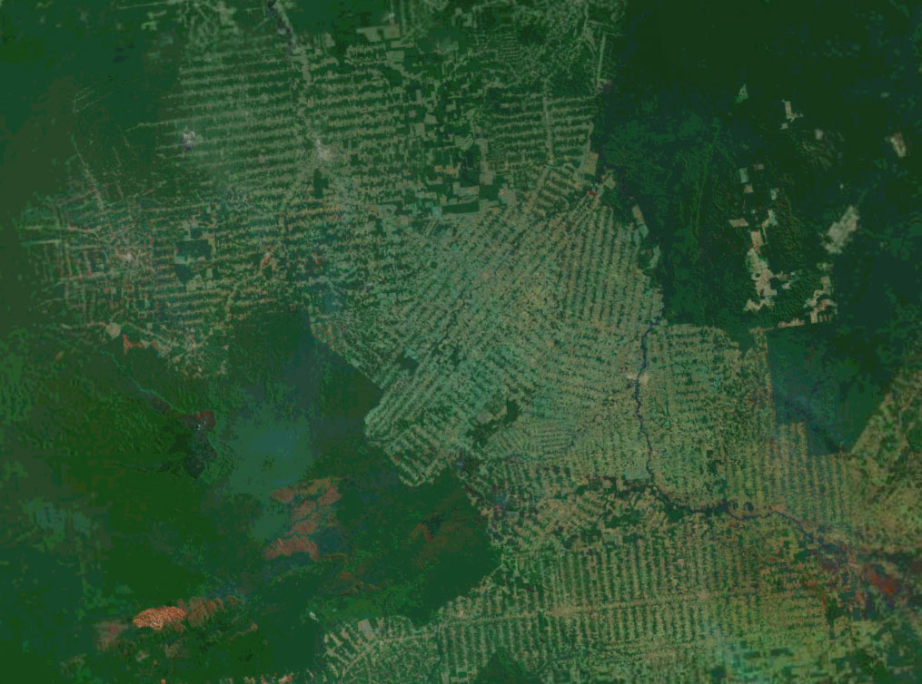
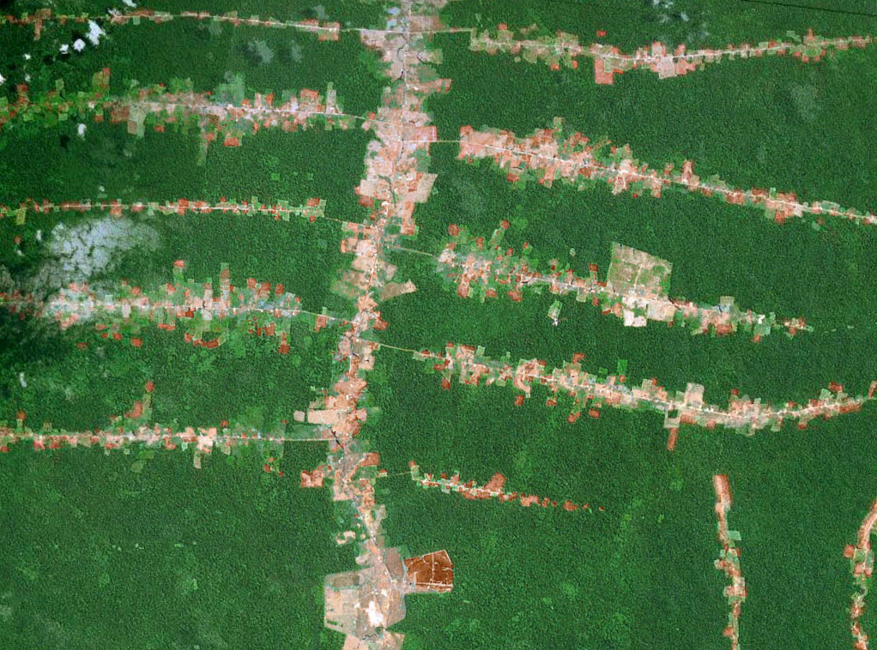

Slide 15
VIRI
Kruger A. Faktopedija, velika ilustrirana enciklopedija. Ljubljana: Mladinska knjiga, 1999 (str: 63)
http://sl.wikipedia.org/wiki/De%C5%BEevni_gozd
http://images.google.si/imghp?hl=sl&tab=wi
http://www.mongabay.com/brazil.html
http://www.youtube.com/watch?v=G-GUv4zRHRc&feature=related
http://www.youtube.com/watch?v=S-sY0AsTdZs

